Slide 1
Git核心原理与常用操作
刘殿宇

Slide 2
Git的起源与设计目标
Linus Torvalds创作，为更好地管理Linux内核开发而设计的分布式版本控制软件，它的设计目标是：
简单的设计
允许成千上万个并行开发的分支
完全分布式
有能力高效管理类似 Linux 内核一样的超大规模项目（速度和数据量）

Slide 3
Git核心特性
Git是分布式的，去中心化的，中心服务器不是必须的，每一个本地repository都有全部的信息，绝大部分操作都是在本地进行的
Git 不存储版本间文件的差异，而是把版本数据看作是对小型文件系统的一组快照,版本管理就是对快照流的管理

Slide 4
Git核心特性
用户每次提交更新,或在 Git 中保存项目状态时,Git对当时的全部文件制作一个快照并保存这个快照的索引。
为了高效,没有修改的文件,Git 不再重新存储该文件,而是只保留一个链接指向之前存储的文件

Slide 5
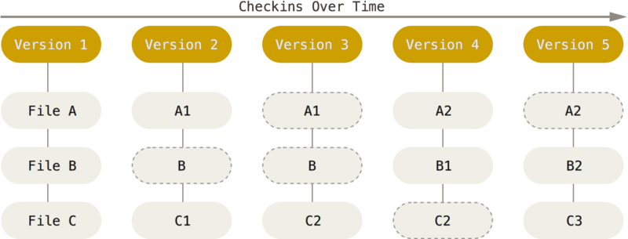
Git核心特性
Git把版本数据视为一个文件系统的快照，而不是存储版本间文件的差异：

Slide 7
Git的优缺点

